Slide 1
Discriminative Machine Learning
for Maximal Representative Subsampling
Laksan Nathan

Slide 2
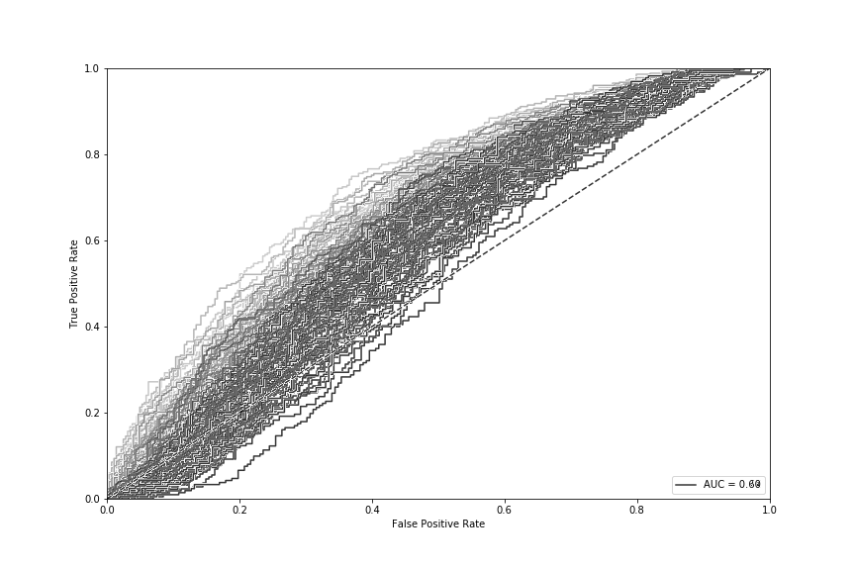

Slide 3
Betrachte GBS Teilnehmer
Bisher:
Falls GBS Teilnehmer GESIS zugeordnet wird, markiere Teilnehmer als „repräsentativ“.
Falls GBS Teilnehmer GBS zugeordnet wird, markiere Teilnehmer als „nicht repräsentativ“.
Aus allen markierten Teilnehmern (2), entferne Teilnehmer mit höchster zugeordneter WSK.
Neu:
Betrachte GBS Teilnehmer.
Die zugeordneten Wahrscheinlicheiten
(1 = „aus GBS“, 0 = „aus GESIS“)
Entferne Teilnehmer entsprechend ihrer WSK (Softmax Temperature Sampling).
Löst das Problem der „S-förmigen“ ROC Kurve.

Slide 4
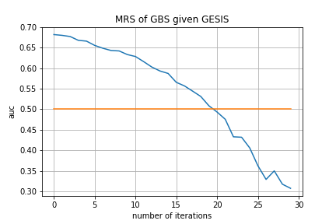
In jeder Iteration werden drop=20 Teilnehmer der GBS entfernt.
AUC = 0.5 ist kein geeignetes Abbruchkriterium (wegen zu hoher Varianz).
Wann haben wir genug Instanzen entfernt?
oder:
Wann sind die übrigen GBS Teilnehmer
wirklich nicht mehr von GESIS und
Allensbach zu unterscheiden?

Slide 5
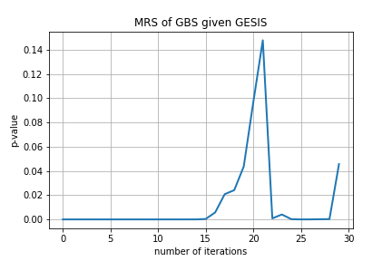
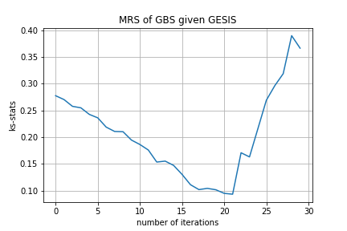
Kolmogorov-Smirnov Test
Abbruchkriterium
Early Stopping
Hier auf: GBS und GESIS

Slide 6
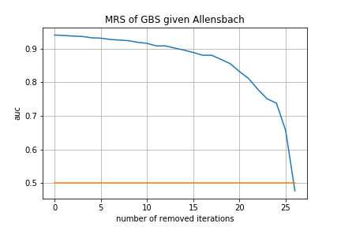
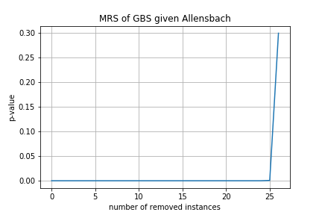
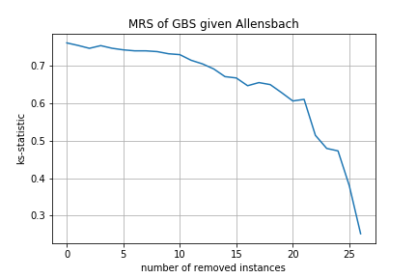
Kolmogorov-Smirnov Test
Abbruchkriterium
Early Stopping
Hier auf: GBS und Allensbach

Slide 7
Variablen (Core)
Allensbach:
Geschlecht
Geburtsjahr
Hoechster Bildungsabschluss
Erwerbstaetigkeit
Soziale Unterstuetzung
['a12d021a' 'a12d024a' 'dezg083a'] not in index
GESIS:
Geburtjahr
Geschlecht
Entspannt
Kuenstlerisches Interesse
Resilienz
Faulheit
Phantasievoll
Nervoes
Hoechster Bildungsabschluss
…

Slide 8
